Slide 1
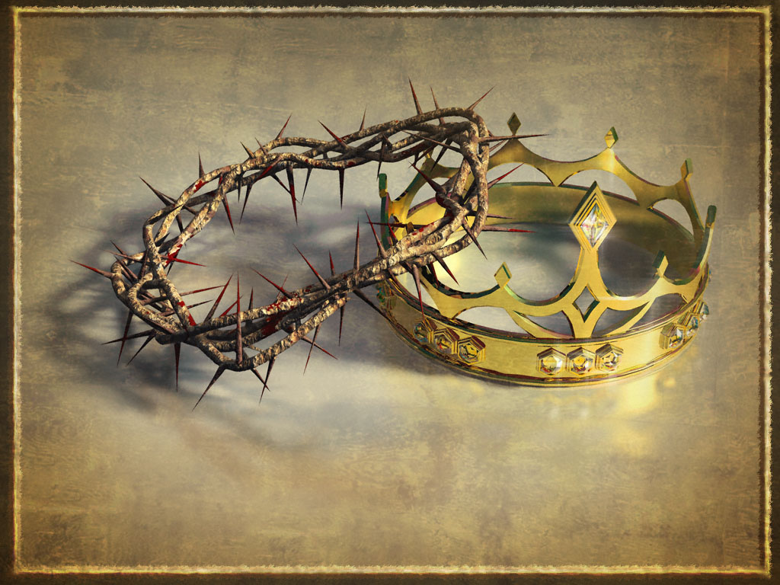
Mordomia Cristã

Slide 2
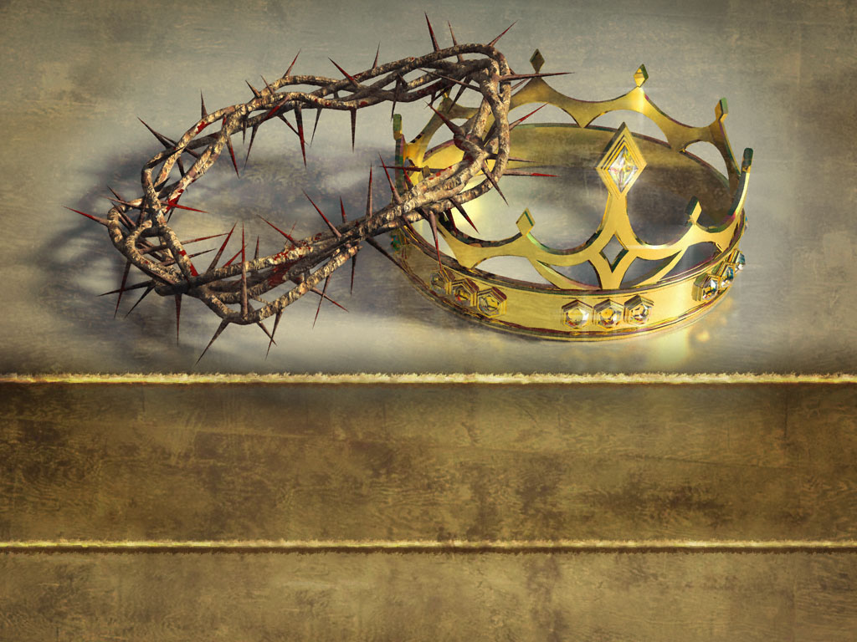
O Tempo de O Receber

Slide 3
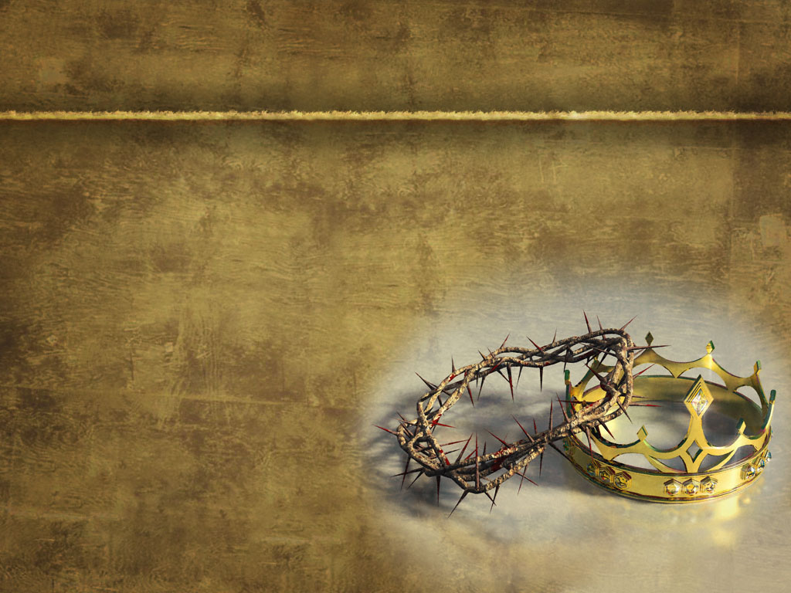
SOMOS CONTROLADOS ou POR DEUS OU POR SATANÁS
Para todas as questões da vida há um meio-termo.
Mas quando se fala de quem controla a nossa vida, não há meio-termo.

Slide 4
CRISTÃOS CONTROLADOS POR MÃOS ERRADAS
O maior problema é que existem cristãos que pensam que podem controlar suas vidas.
Esses cristãos pensam que se entregarem a sua vontade a Deus para que Ele faça na sua vida a Sua vontade, perdem o “livre arbítrio”.

Slide 5
CRISTÃOS CONTROLADOS POR MÃOS ERRADAS
Hoje deparamo-nos exatamente com a mesma situação.
Só a vontade de Deus é a correta
Quando tentamos tomar o controlo…

Slide 6
QUEM É QUE TE CONTROLA?
Talvez sejamos levado a pensar sobre isto hoje...
A resposta no entanto tem de ser individual.

Slide 7
O ESPÍRITO SANTO EM NÓS
Quando é que recebemos o Espírito Santo?
Atos 2:38
O que acontece quando recebemos o Espírito Santo?
Rom.8:9 e 10

Slide 8
O ESPÍRITO SANTO EM NÓS
Por que recebemos o Espírito Santo?
Por que não podemos viver uma vida justa sem o Espírito Santo.
Rom.7:18-20.

Slide 9
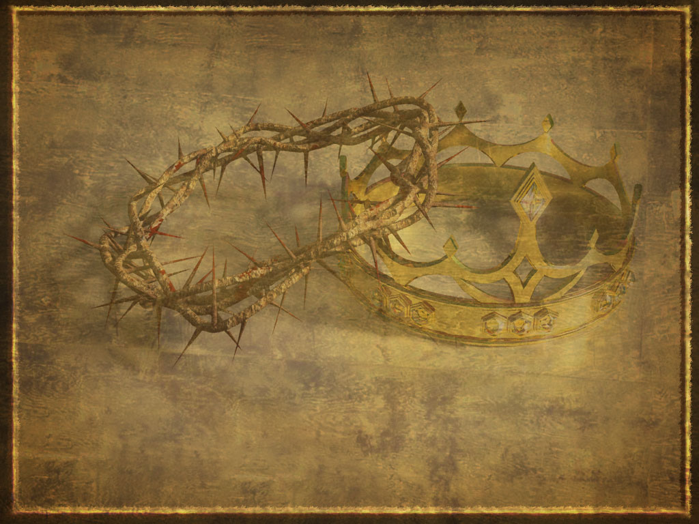
O ESPÍRITO SANTO EM NÓS
“Só Cristo nos pode ajudar e dar-nos a vitória. Cristo precisa de ser tudo em nós para nós; precisa de habitar no coração, a Sua vida deve circular em nós, como o sangue circula através das veias. O Seu Espírito precisa de ser um poder vitalizador que nos leve a influenciar outros, para se tornarem semelhantes a Cristo e santos”.
E. White, SDABC, (1980) vol.5, pág. 1144.

Slide 10
O ESPÍRITO SANTO EM NÓS
“Os que vêem a Cristo em Seu verdadeiro caráter, e O recebem no coração, têm a vida eterna. É por meio do Espírito que Cristo habita em nós; e o Espírito de Deus, recebido no coração pela fé, é o princípio da vida eterna.”
O Desejado de Todas as Nações, pág. 370.

Slide 11
CONCLUSÃO
Recebemos o Espírito Santo quando aceitamos Jesus
Neste dia começa um processo que pode chegar a encher-nos completamente do Espírito.

Slide 12
CONCLUSÃO
Uma mudança na nossa vida
Os nossos gostos e hábitos vão dando lugar aos gostos e hábitos de Jesus.

Slide 13
CONCLUSÃO
Recebemos o Espírito Santo porque sem Ele não podemos viver uma vida justa
Não podemos, por nós mesmos, realizar as transformações necessárias. Só o Espírito Santo nos pode dar forças para isso.

